Slide 1

Tekutinová terapie
MUDr. Michal Šenkyřík, IGEK FN Brno
Mgr. Jana Pečivová, ÚL FN Brno

Slide 2
Úvod – teorie o vnitřním prostředí a ABR
principy zachování homeostázy (stability) vnitřního prostředí
zachování elektroneutrality
zachování osmolarity
zachování objemu kompartementů

Slide 3
ionty | ECT (mmol/l) | ICT (mmol/l)
Na⁺ | 138 - 148 | 10
K⁺ | 4 - 5 | 140 – 160
Cl⁻ | 103 | 2 – 4
HCO₃⁻ | 28,3 | 10
Ca₂⁺ | 2,25 – 2,75 | 0,0001
Celková tělesná voda v organismu (CTV)
60 % (42 l)
Extracelulární tekutina (ECT)
20% (14 l)
Intravasální tekutina
5%
Extravasální
(intersticiální)
tekutina
15%
Intracelulární tekutina (ICT)
40% (28 l)

Slide 4
extracelulárně: normální pH 7,4 (fyziologické) x neutrální pH 7,0 (škodlivé)
intracelulárně: normální pH kolem 6,8 (cca neutrální) – zásadní pro metabolismus, umožňuje zadržování intermediálních metabolitů a jejich ionizaci v buňce
vyšetření ABR v A-krvi:
pH |  | 7,36 – 7,44 | měřítko acidity/alkality
pCO₂ | parc. tlak CO₂ | 4,8 – 5,9 kPa | měřítko respir. složky ABR
pO₂ | parc. tlak O₂ | 9,3 – 15,5 kPa | měřítko respir. složky ABR
AB | aktuální bikarbonát | 22-26 mmol/l | měřítko metabol. složky ABR
SB | standardní bikarbonát | 20-28 mmol/l | dtto – vypočtené z pH při pCO₂=5,33 kPa
BE | base excess/deficit (výchylka bazí) | -3 – +2,5 | přebytek nebo nedostatek bazí na 1 litr extracel. tekutiny
SpO2 | saturace kyslíkem |  | měřítko okysličení perif. krve

Slide 5
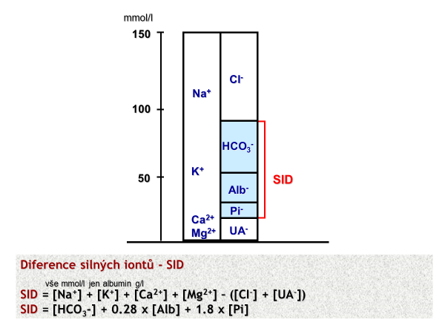
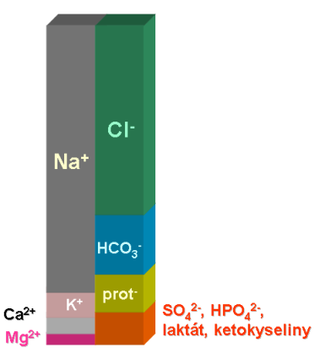
v tělesných tekutinách se vyskytují silné a slabé ionty
silné kationty: Na⁺, K⁺, Ca²⁺, Mg²⁺
silné anionty: anorganické (Cl⁻, SO₄²⁻) a organické (laktát, acetoacetát, …)
poměr (Na⁺+ K⁺) / Cl⁻ = 1,4 (SID – strong ion difference)
více kationtů → alkalizace tekutin (např. při hypernatremii, hypochloremii)
více aniontů → acidifikace tekutin (např při hyperchloremii, hyponatremii vč. diluční)
slabé anionty: hydrogenuhličitanový, proteinátový, fosfátový
zastoupení iontů v séru

Slide 6
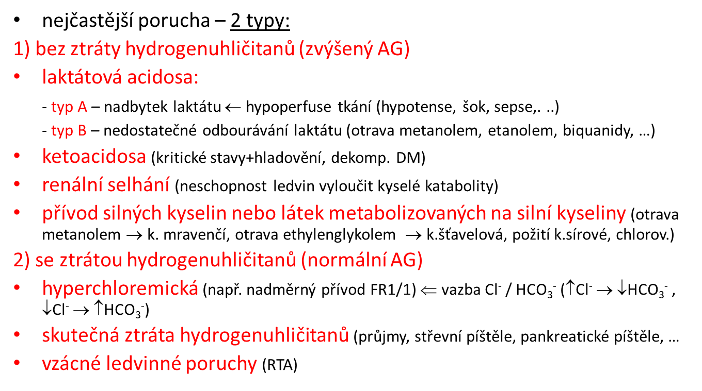
MetabolickÁ acidosa

Slide 7
Cíle tekutinová terapie
náhrada akutní ztráty cirkulujícího objemu (tekutinová resuscitace)
udržovací infuse (vodní a elektrolytová homeostasa)
náhrada chybějících extra/intracelulárních tekutin (nedost. příjem, ztráty, redistribuce do 3. prostoru)
tekutinová výzva (500-1000ml/15-30min.) – lze očekávat po podání tekutin zvýšení tepového objemu, resp. srdečního výdeje (+15% a více)
nosné roztoky pro jiná léčiva (kumulace/den není nezanedbatelná)

Slide 8
Dávkování a rychlost podávání
neexistuje universální návod = individualizace
definovat problém a cíl tekutinové léčby, kterého má být dosaženo (náhrada volumu, udržovací léčba, nosný roztok, …)
monitorovat klinicky efekt a odezvu pacienta na podání roztoku (vč. diuresy)
přehodnotit ordinaci a včas racionalizovat terapii
důsledně dokumentovat
znalost složení a případných interakcí použitého roztoku
cílem je použití roztoků s nejmenším potenciálem negativně ovlivnit homeostázu
Notes:
volumoterapie – 20-30ml/kg úvodem, nebo opatrněji u méně kritických 10ml/kg, ev. použít tekutinovou výzvu 250ml/10-15min.
udržovací terapie – 25-30ml/kg/, 1mmol/kg d Na, K, Cl, cílová diuresa 3-4ml/kg/hod.

Slide 9
Typy roztoků k tekutinové terapii
koloidy
rychle expandují v malém distribučním intravazálním prostoru (5l/75kg), rychlý efekt + zlepšení mikrocirkulace = rychlejší hemodynamická stabilizace, vážou vodu = menší kumulativní bilance
přirozené – proteiny (albumin 5%, 20%)
umělé – hydroxyethylškrob (HydroxyEthylStarch, HES) rozpuštěný v nebalancovaném FR nebo balancovaném krystaloidu
NÚ – ukládání v RS kůře, játra, ledviny (roky), zhoršení krevního srážení, poškození ledvin, zvýšení mortality (část. redukovány o nových přípravků)
umělé – želatiny mají krátký plasmaexpansní efekt, rizika nejsou zanedbatelná
dop. EMA 2013 pro EU pro koloidy: ne u sepse, AKI, popálenin a v transplantologii, jinak co nejmenší množství a co nejkratší dobu

Slide 10
Matějovič, Vnitř.Lék 2019

Slide 11
Cvachovec, Sepse 2014
Notes:
snižování molekulové hmotnosti i stupně sycení vedlo ke snížení NÚ, ale nikoliv jejich eliminaci

Slide 12
Typy roztoků k tekutinové terapii
krystaloidy
dnes tekutinový roztok volby
relat. bezpečné – rychle opouští intravaskulární prostor a expandují v intersticiální prostoru (za 30min. zůstává jen 15%)
distribuční prostor = ECT (20% tělesné hmotnosti = 15l/75kg)
ALE:
poškození perif. tkání retencí tekutin v kritickém stavu (intersticiální otok, žilní kongesce, vyšší riziko poškození ledvin, UPV, mortality, …) → racionální/restriktivní tekutinový režim od dosažení oběhové stability
acidifikující vliv (↓HCO₃⁻ dilucí a ↑Cl⁻ roztokem) a jeho NÚ
nutný 3-4x větší objem než koloidu (krevní ztráta 450ml = 1500-2000ml krystaloidů)
FR1/2 (0,15%) nevhodný – retence tekutin (↑AHD v ak. stavu)
roztoky G nevhodné – ↑gly, osmotický efekt G, retence tekutin (↑AHD v ak. stavu)

Slide 13
Krystaloidy
Fysiologický roztok (Latta 1832) = FR 1/1 (154 mmol Na⁺ a 157mmol Cl⁻ v 1000ml)
Ringerův roztok (Ringer 1880)
Ringerův roztok + laktát = Hartmannův roztok (Ringer-laktát) (Ringer1930)
náhrada laktátu acetátem = Ringer acetát
balancovaný roztok – snaha přiblížit se složení lidské plasmy (80. léta 20. století)
balancovaný roztok s glukosou
Notes:
V glykolytické dráze se glukosa 6-fosfátaNAD + přeměňuje na pyruvát a NADH. Vzniknou 2 mol ATP/1 molekulu glukosy
Pyruvát a NADH do mitochondriální matrix -> tvorba CO2 a NAD + -kompletní aerobní oxidativní glykolýza -> 36 ATP/1 molekulu glukosy.
Pyruvát v mitochondrii dekarboxylace a oxidace pyruvátdehydrogenasou (PDH) na acetyl CoA, – nebo karboxylace pyruvátkarboxylasou na oxalacetát, – případně redukce na laktát za anaerobních podmínek.
Oxidace 1 mol laktátu na pyruvát -> NAD+ se redukuje na NADH a vzniknou 3mol ATP → pyruvát se aerobně metabolizuje v citrátovém cyklu za vzniku 14 mol ATP.

Slide 14
Matějovič, Vnitř.Lék 2019

Slide 15
Laktát → acetát: proč?
obava z nadbytku laktátu při větším infundovaném objemu
zvl. při akutním nebo chronickém poškození jater
obava z větší energetické náročnosti zpracování laktátu
zkreslení údajů o laktátu jako markeru úspěšnosti hemodynamické resuscitace
rychlejší metabolizace acetátu
x
laktát ev. palivo v akutním stavu
denní obrat laktátu 1200-1500mmol

Slide 16
Balancovaný roztok: proč?
více kopíruje složení ECT
neobsahuje nadbytek chloridových iontů
nemá acidifikující efekt: ovlivnění SID převahou kationtů (x SID <1,4 u FR1/1, kde Na⁺ = Cl⁻, proto nižší pH ), nedochází ke renálním ztrátám bikarbonátů při relat. nadbytku chloridových iontů)
důsledky hyperchloremie a hyperchloremické metabolické acidosy:
ledviny: vasokonstrikce a snížení průtoku kůrou ledvin, zvýšení energetických nároků tubulárních buněk ledvin
proinflamatorní efekt (zásah do cytokinové kaskády)
dysfunkce GIT (např. tolerance EV)
negativní vliv na srážlivost krve
Notes:
pufrovací složkou - laktát, acetát, malát, glukonát
pufr glukonát způsobuje falešnou positivitu galaktomananu při dg. aspergilosy
pozn.: pufry slouží k okamžitému modulování výchylky pH tělesných tekutin chemickou reakcí
pufr je tvořen slabou kyselinou a její solí (slabá kyselina disociuje v roztoku málo, její sůl disociuje prakticky zcela)

Slide 17
Ideální tekutinový roztok
predikovatelně a dostatečně dlouho zvyšuje intravaskulární objem
složení blízké složení extracelulární tekutiny
metabolizován a kompletně eliminován bez akumulace v tkáních a bez nežádoucích systémových a metabolických účinků
cenově přijatelný
zatím neexistuje

Slide 18
ECT
7,4
290
138
4
103
2,2
1,2
Matějovič, Vnitř.Lék 2019

Slide 19
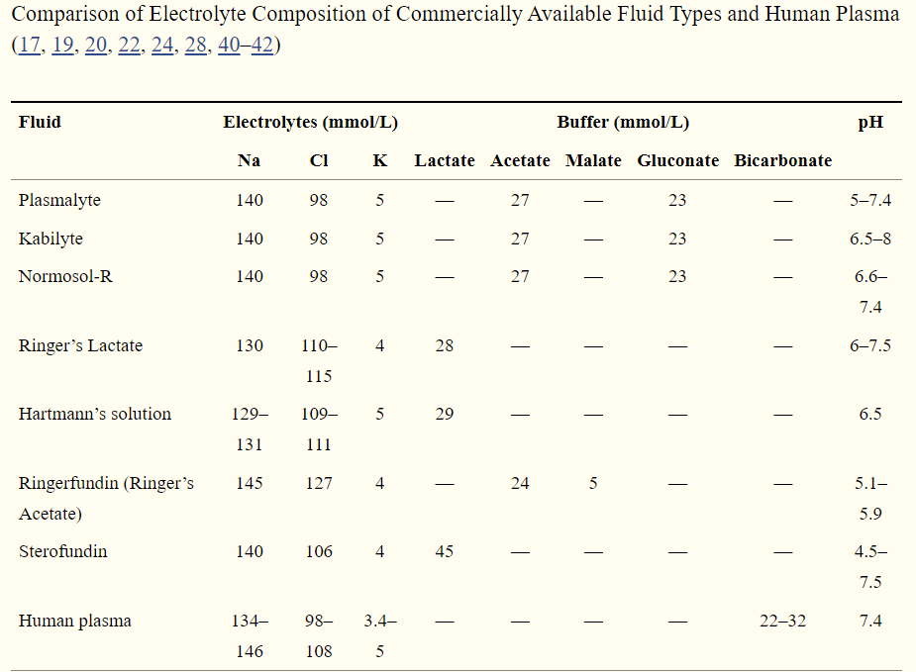
Úskalí Ringerfundinu
mírně vyšší Na a Cl oproti jiným roztokům, resp. oproti ECT
lehce vyšší osmolalita
nižší pH ← nižší SID (x vyššímu SID = alkalizující efekt, který může rychleji korigovat stavy s preexistující acidosu, např. šok, ketoacidosa – není ale jednozn. prokázáno!)
přítomnost kalcia
POZOR V LITERATUŘE
Ringerfundin = Stereofundin Iso
Stereofundin

Slide 20
Úskalí Ringerfundinu
NEVHODNÝ:
hyperkalcemie, souběžné podání krevních derivátů (eliminace citrátu v EKR s tvorbou mikrotrombů)
handicap ve stavech s těžkou metabolickou acidosou a renálním selháním? ⇒ pozor na některé situace v těžkém kritické stavu (rozhoduje lékař)
NEUTRÁLNÍ
pro udržovací terapii obvykle nejsou takové nároky na typ balancovaného roztoku
nosný roztok
naopak i přes obsah draslíku možno použít u stavů s obavou hyperkalemií (vč. AKI), na rozdíl od bezkaliového FR1/1 (kde hyperCl acidosa zvyšuje přestup kalia do ECT)

Slide 21
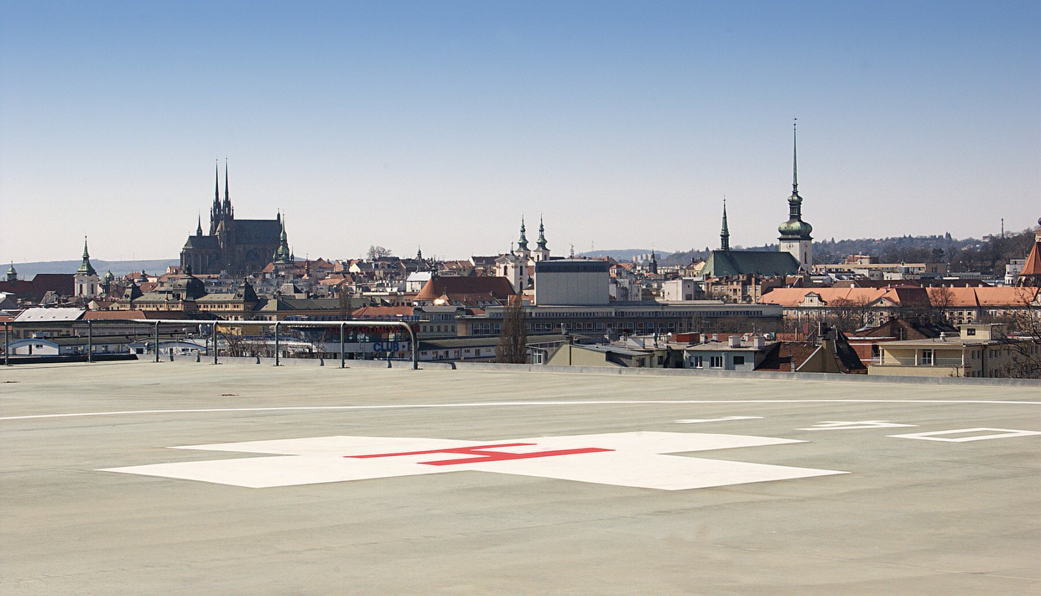
Děkuji za pozornost!

